Slide 1
Классификация полимеров.

Slide 2
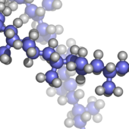
Полимеры - химические соединения с высокой молекулярной массой, молекулы которых состоят из большого числа повторяющихся группировок (мономерных звеньев).
Образуются в результате
полимеризации. Имеют
собственную
классификацию.

Slide 3
Классификация полимеров.
1. По происхождению
природные
искусственные
синтетические

Slide 4
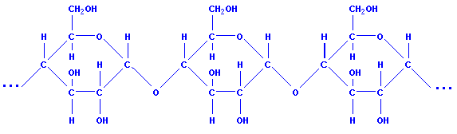
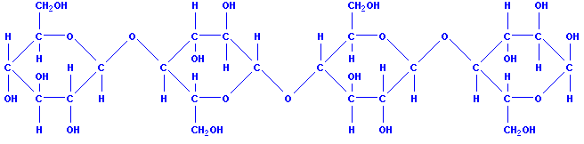
Природные
Природные или натуральные, представляют собой большую группу полимеров, встречающихся в. окружающем нас мире.
Долгое время считалось, что природные полимеры - продукт деятельности живых организмов. Однако полимеры были найдены и в составе метеоритов, и в продуктах извержений вулканов, и в межзвездной пыли (формальдегид).
Для многих из них
является общей формулой
крахмал
целлюлоза

Slide 5
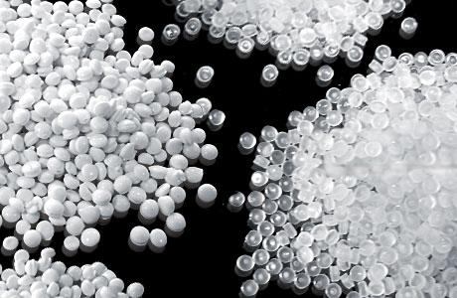
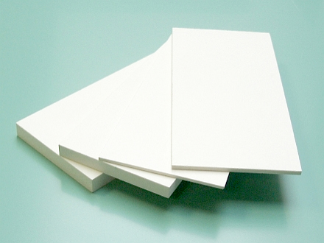
Синтетические
Получают синтезом из мономеров, то есть объединением множества мелких молекул в несколько макромолекул.
Многие синтетические полимеры не имеют аналогов среди природных.
гранулы полиэтилена
ПВХ

Slide 6
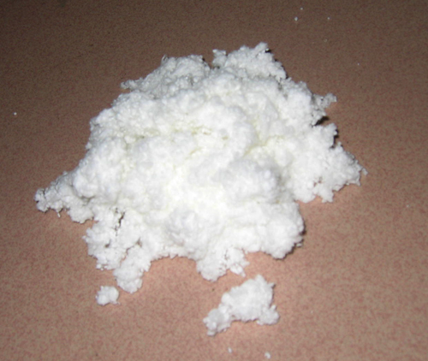
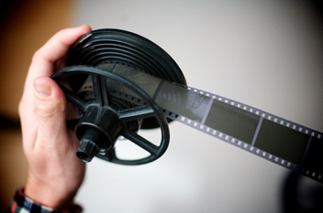
Искусственные
Данные полимеры получают из природных полимеров путем их химической модификации.
Целлюлоза
Нитроцеллюлоза
Ацетатцеллюлоза

Slide 7
Классификация полимеров
2. По химической природе состава
органические
неорганические
элементоорганические

Slide 8
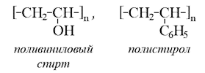
Органические
К органическим полимерам относится большинство изучаемых веществ, макромолекулы которых в главной цепи кроме атомов углерода, могут содержать также и другие элементы - кислород, азот, серу и т.д.

Slide 9

Неорганические
Молекулы неорганических полимеров построены из атомов кремния, алюминия, германия, серы и др. и не содержат органические боковые радикалы.
Силиконы являются одним из наиболее часто встречающихся
неорганических полимеров. Они выглядят вот так:

Slide 10
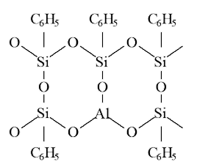
Элементоорганические
У элементоорганических полимеров главная молекулярная цепь имеет неорганическую природу, а боковые ответвления – органическую.
Примерами элементорганических
полимеров являются
полиорганоциклофосфазены.

Slide 11
Классификация полимеров
3. По строению главной цепи
Гомоцепные
Гетероцепные

Slide 12
Гетероцепные
Гетероцепными называют такие полимеры, главная цепь которых состоит из различных атомов. К гетероцепным полимерам относятся простые эфиры, например:
полиэтиленгликоль

Slide 13
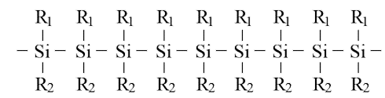
Гомоцепные
Гомоцепные полимеры имеют главную цепь, состоящую из одинаковых атомов.
Если главная цепь состоит из атомов кремния,
то полимеры называют кремнийцепными - полисиланами:

Slide 14
Классификация полимеров
4. По структурной форме цепи
линейные
сетчатые
(пространственные)
разветвленные

Slide 15
Линейные
Линейными называют полимеры, молекулы которых представляют собой длинные цепи, не имеющие разветвлений или же которые имеют короткие ответвления в пределах одного мономерного звена:
- относятся к линейным полимерам.

Slide 16

Разветвленные
Разветвленными полимерами называют полимеры, макромолекулы которых имеют боковые ответвления от цепи, называемой главной или основной. Число ответвлений и их размер могут изменяться в очень широких пределах.
Например, молекулу полиэтилена высокого
давления схематически можно изобразить так:

Slide 17
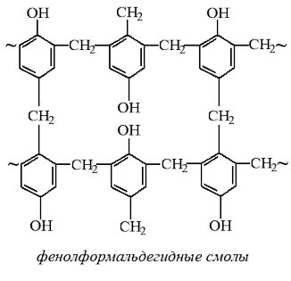
Сетчатые
Сетчатыми или пространственными называют полимеры, построенные из длинных цепей, соединенных друг с другом поперечными химическими связями в трехмерную сетку. Примерами таких полимерных материалов являются фенолформальдегидные смолы, резины, эбонит и др.

